Slide 1
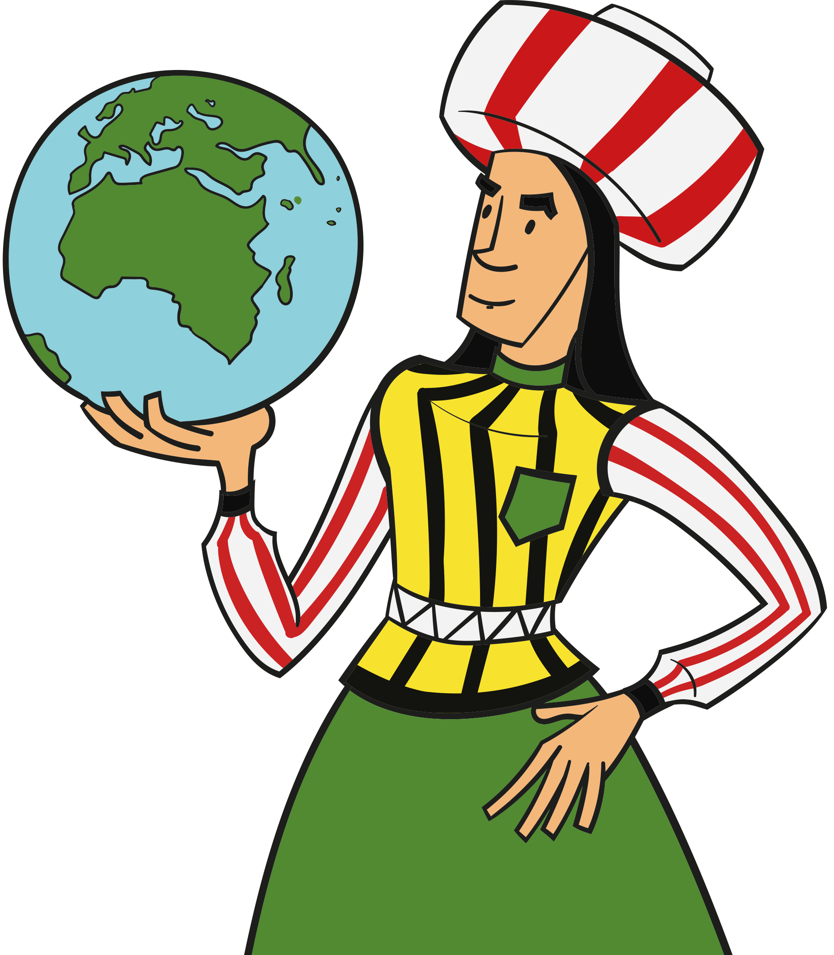

Jan Turpijn
wil droge voeten
De stormvloedkering van Nieuwpoort spelend ontdekken

Slide 2


Dag
zeebonken!

Slide 3
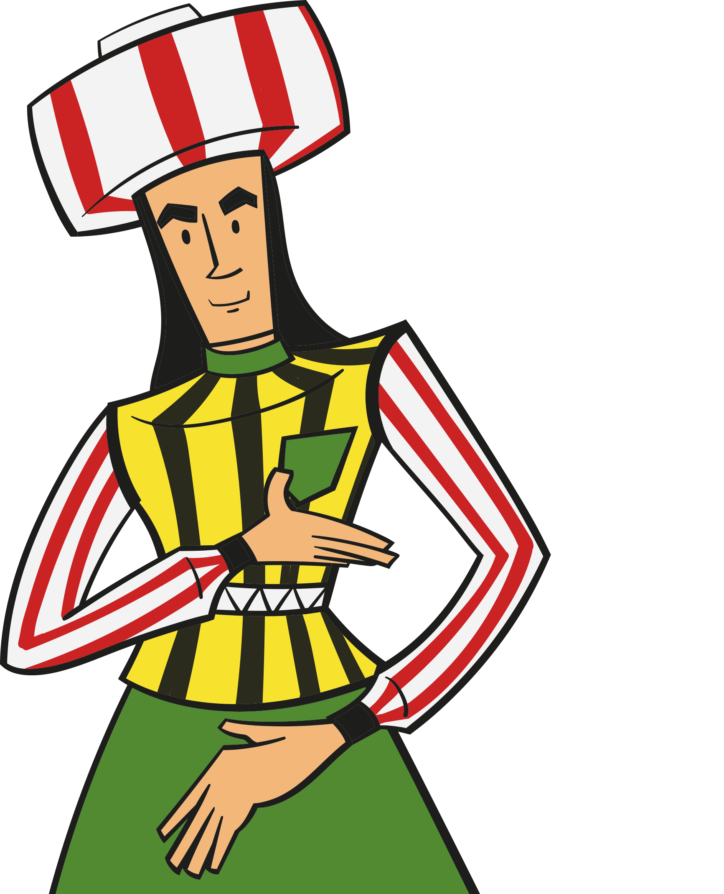
Ik ben reus
Jan Turpijn

Slide 4
Nieuwpoort,
500 jaar geleden

Slide 5
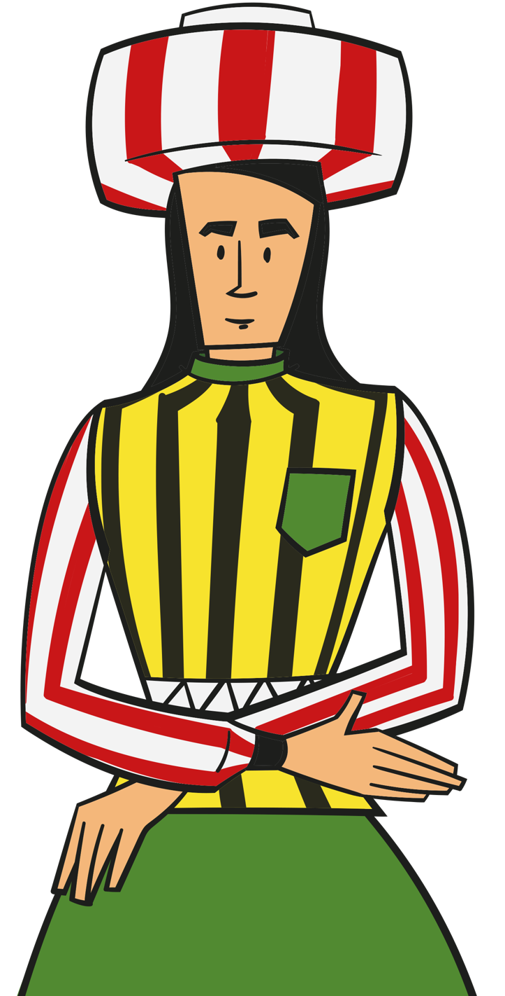
10 meter

Slide 6
1530
1570
1682
1808

Slide 7
Hallo, ik ben
Raoul Servais, ik maak tekenfilms

Slide 8
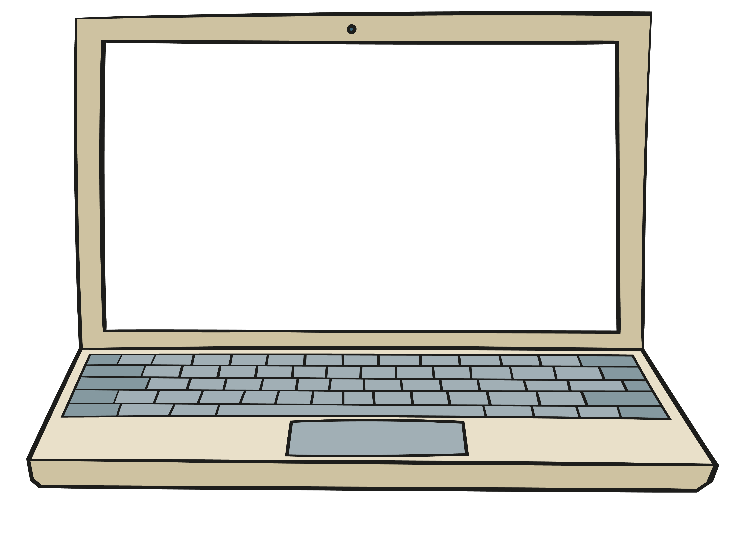


Slide 9
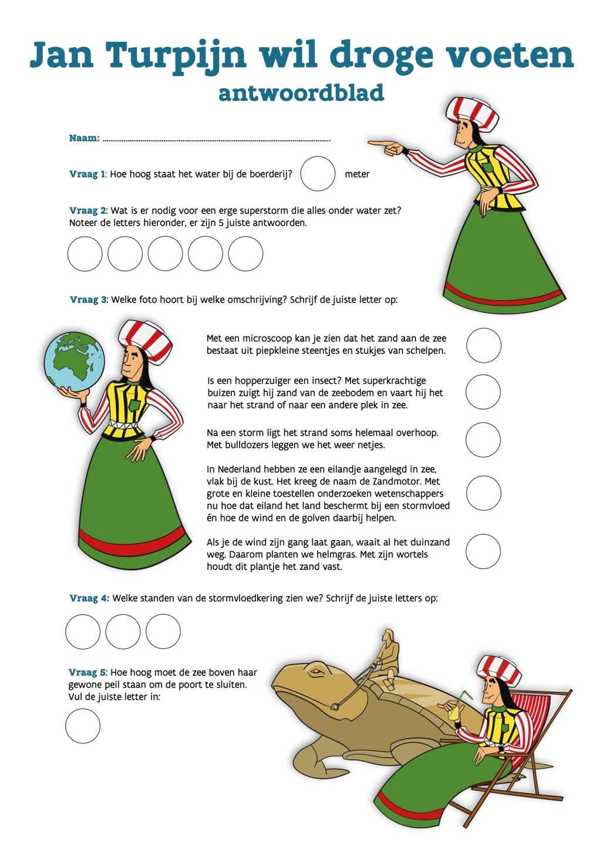

Slide 10
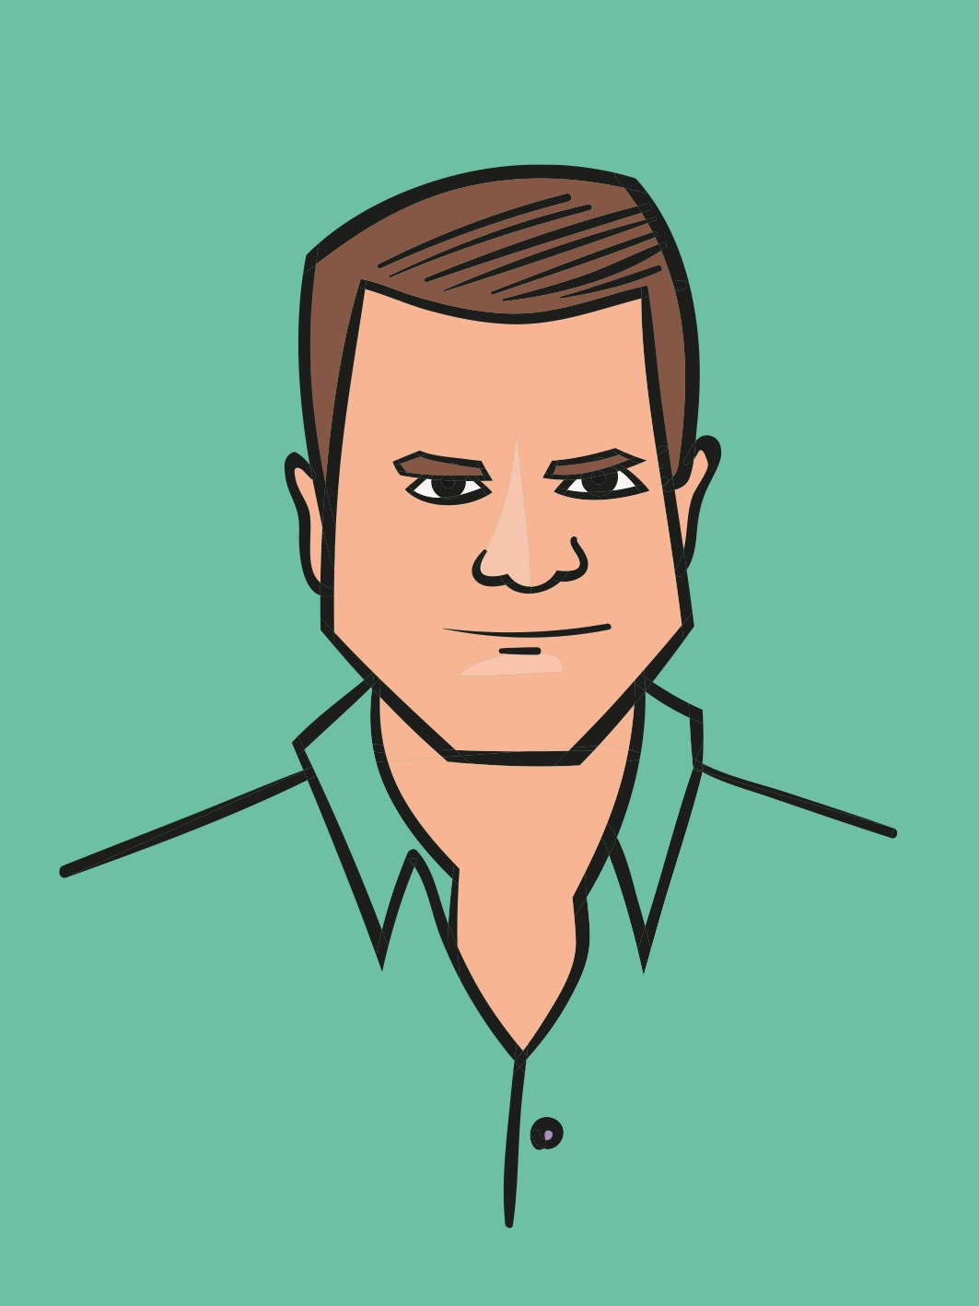
Ik ben
weerman David Dehenauw

Slide 12


Slide 13
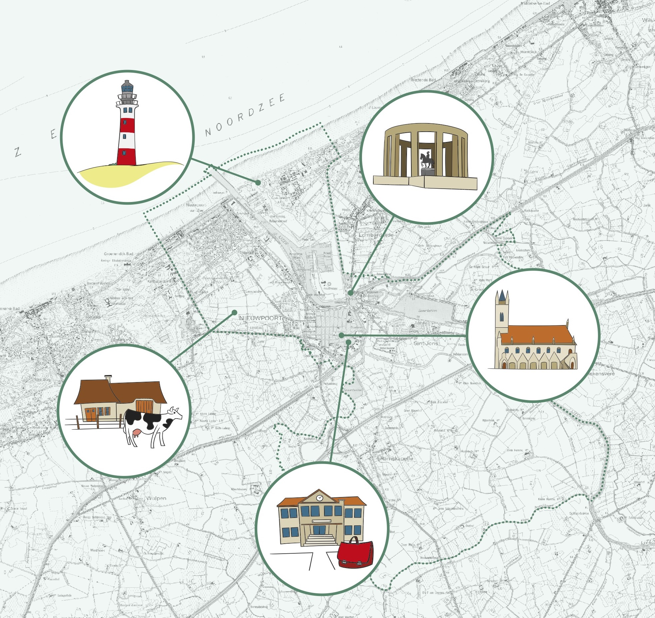
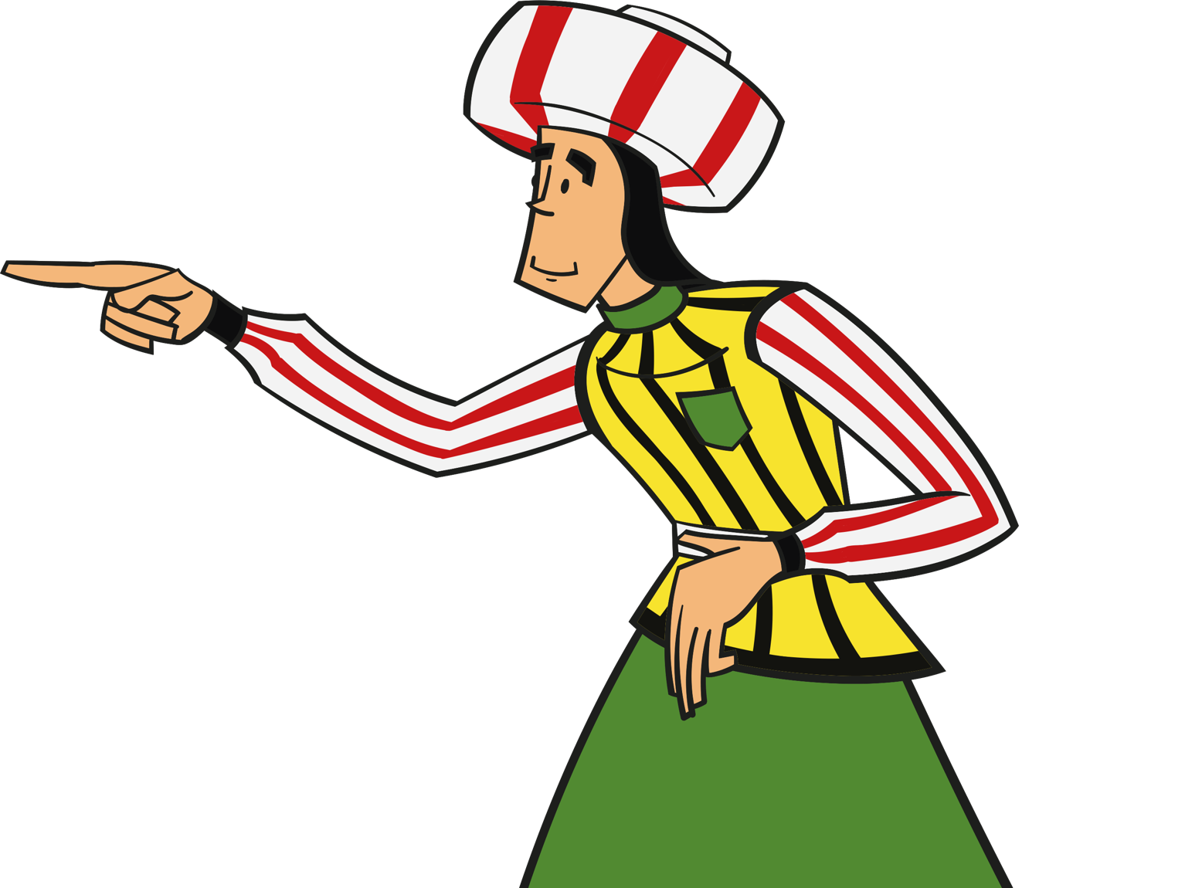
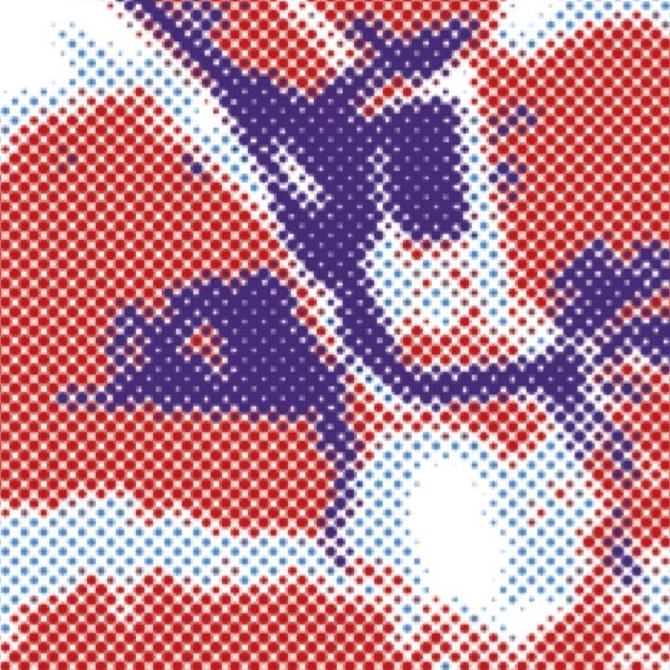

Slide 14



0 - 1 meter
1 - 3 meter
3 - 5 meter

Slide 15
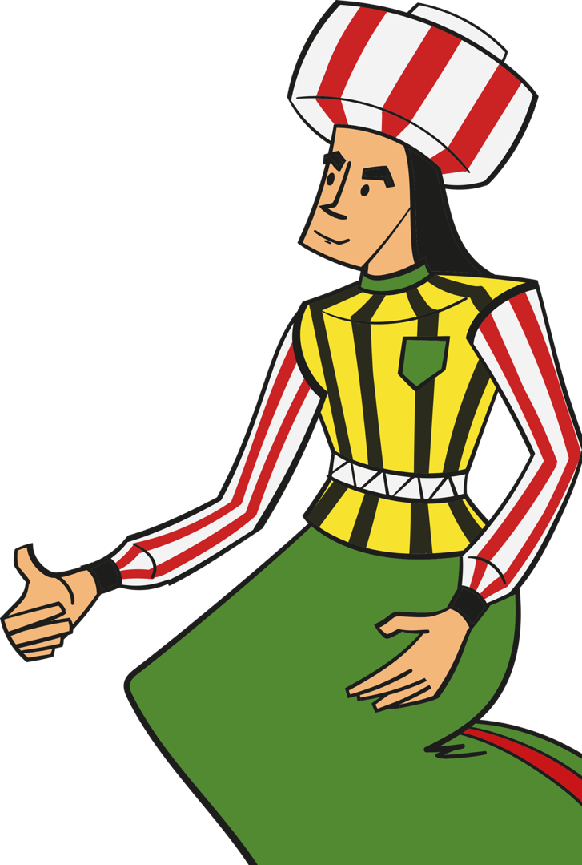
S
B
T
de wind
waait
hard
de zon staat hoog aan de horizon
de storm
duurt voldoende lang
Wat is er nodig
voor een erge superstorm die alles onder water zet?
D
O
F
de zee voor de kust is voldoende diep
het is vloed, liefst springtij
er zijn geen golfbrekers op het strand
H
R
M
er zijn veel toeristen op de dijk
de wind waait uit het noordwesten
het is een koud seizoen

Slide 16
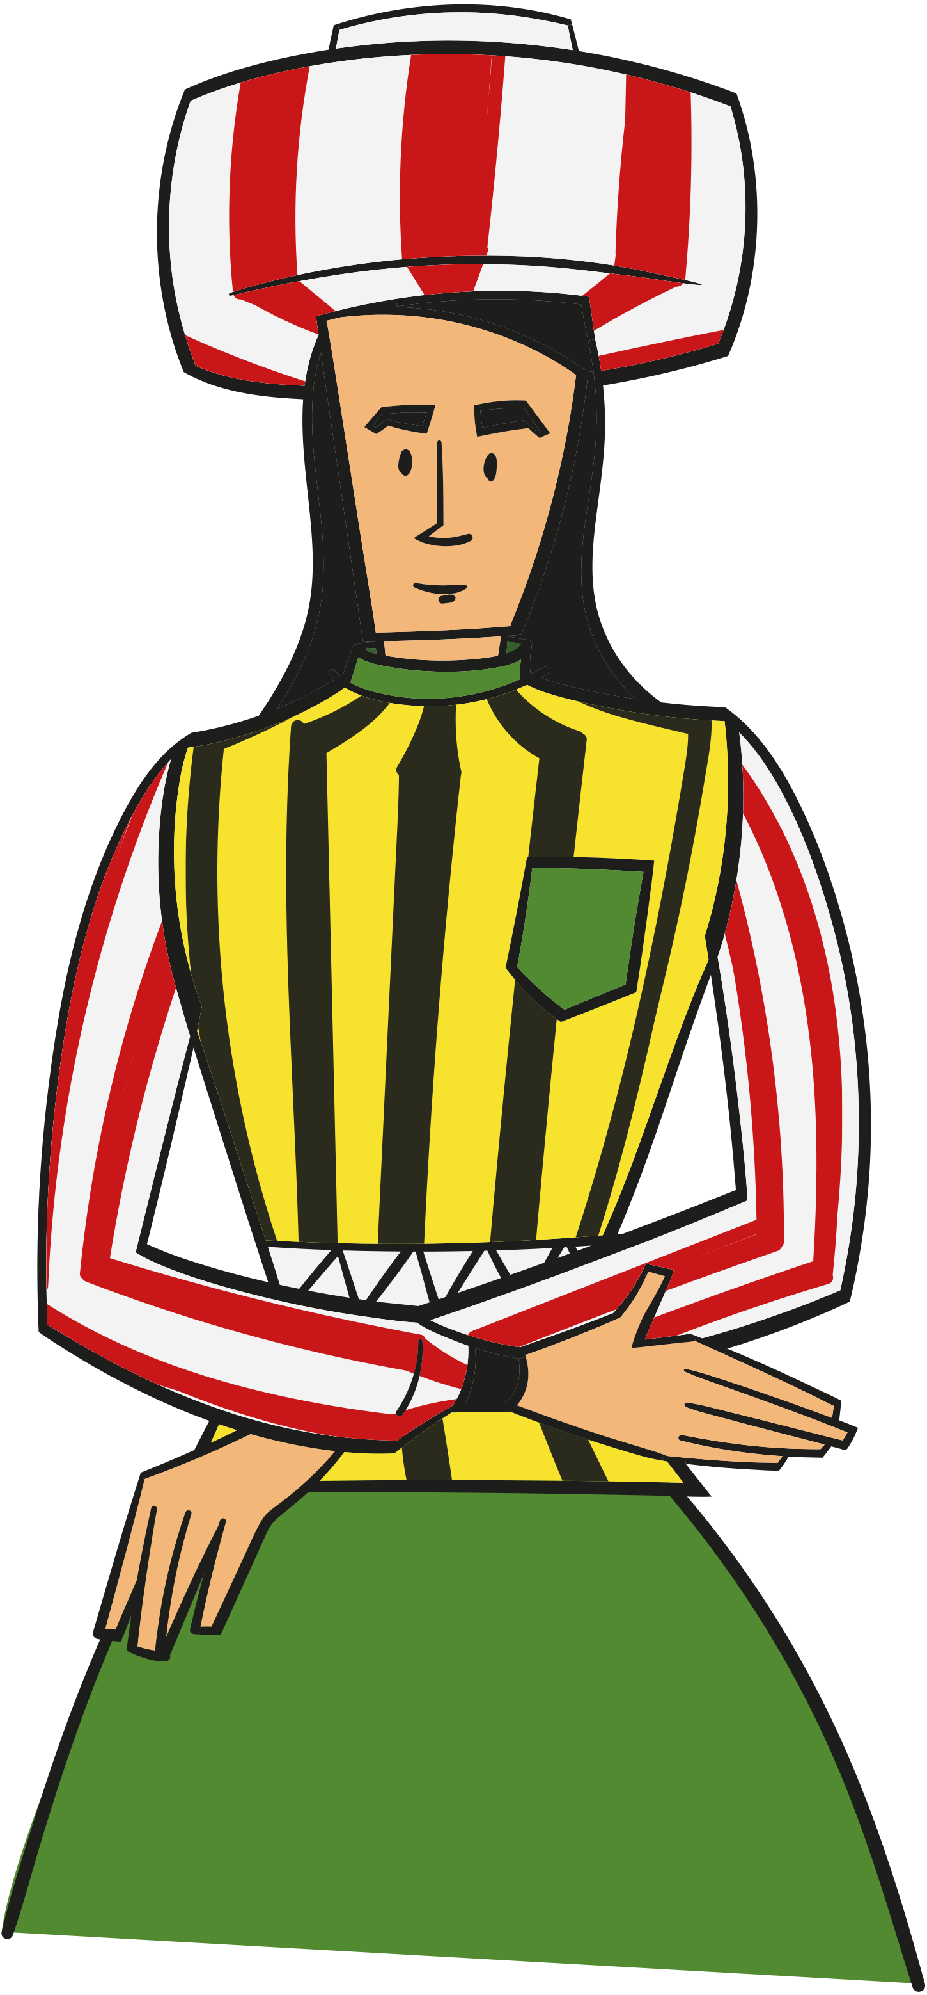

Slide 17

Hallo, ik ben Peter Van Besien

Slide 19



Slide 20
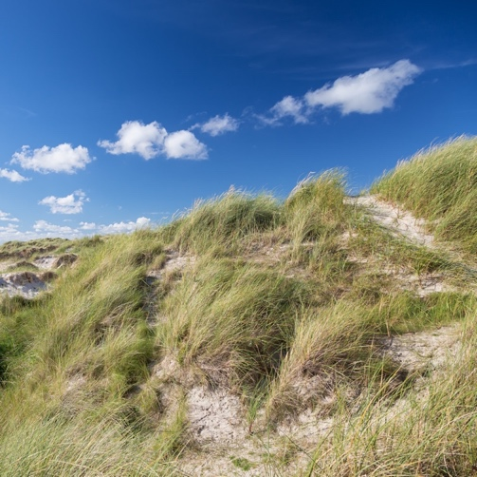
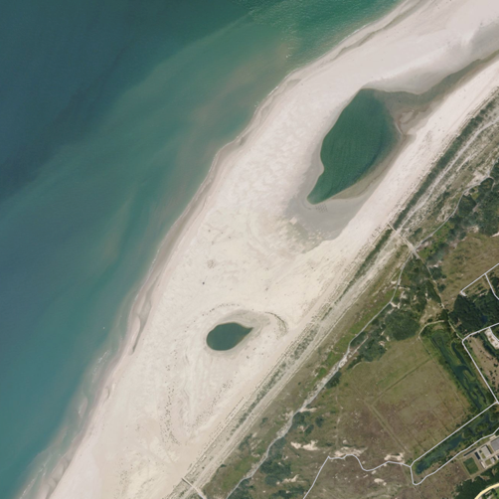
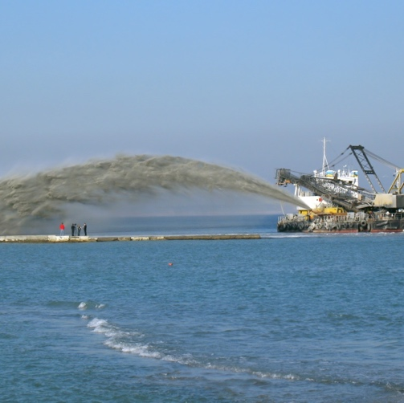
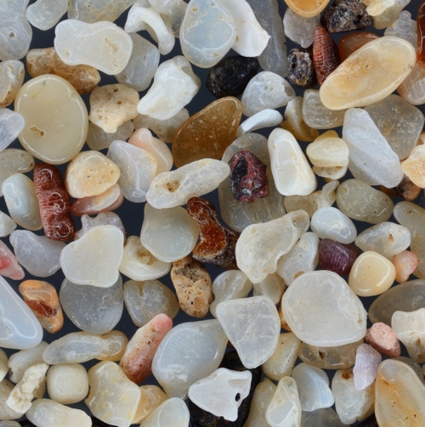
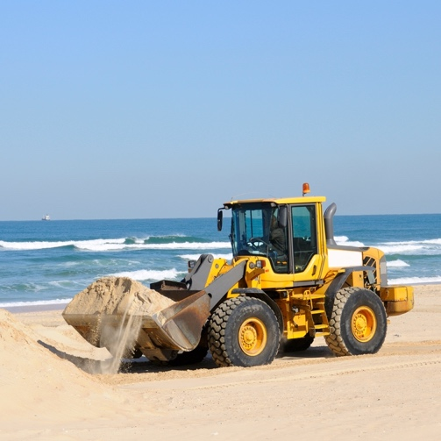
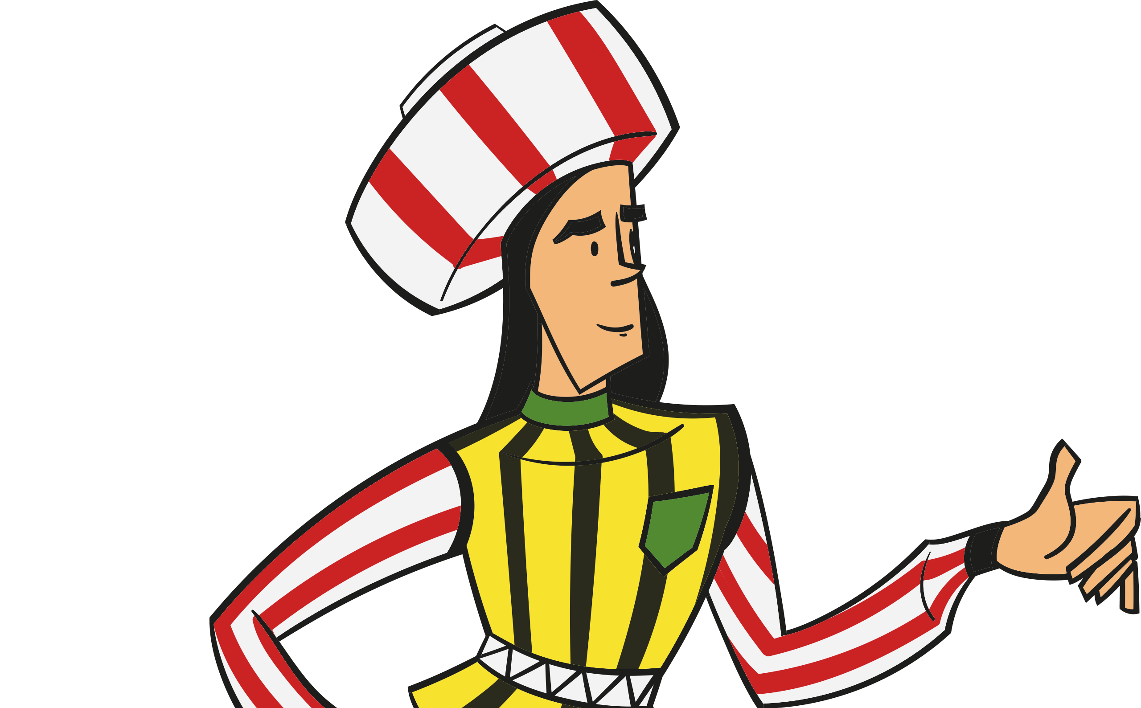
1
2
3
4
5
Met een microscoop kan je zien dat het zand aan de zee bestaat uit piepkleine steentjes en stukjes van schelpen.

Slide 21
1
2
3
4
5
Is een hopperzuiger een insect? Met superkrachtige buizen zuigt hij zand van de zeebodem en vaart hij het naar het strand of naar een andere plek in zee.

Slide 22
1
2
3
4
5
Na een storm ligt het strand soms helemaal overhoop. Met bulldozers leggen we het weer netjes.

Slide 23
1
2
3
4
5
In Nederland hebben ze een eilandje aangelegd in zee, vlak bij de kust. Het kreeg de naam de Zandmotor.
Met grote en kleine toestellen onderzoeken wetenschappers nu hoe dat eiland het land beschermt bij een stormvloed én hoe de wind en de golven daarbij helpen.

Slide 24
1
2
3
4
5
Als je de wind zijn gang laat gaan, waait al het duinzand weg. Daarom planten we helmgras.
Met zijn wortels houdt dit plantje het zand vast.

Slide 25
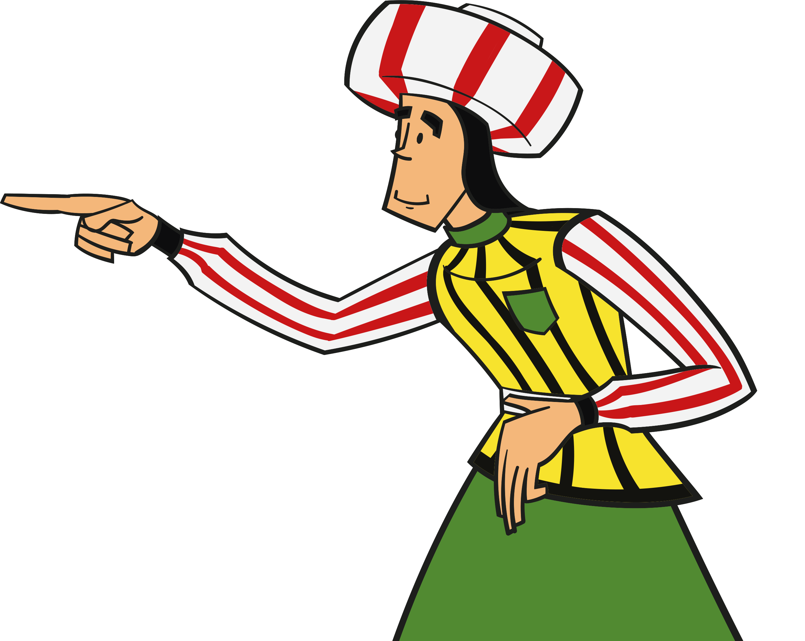
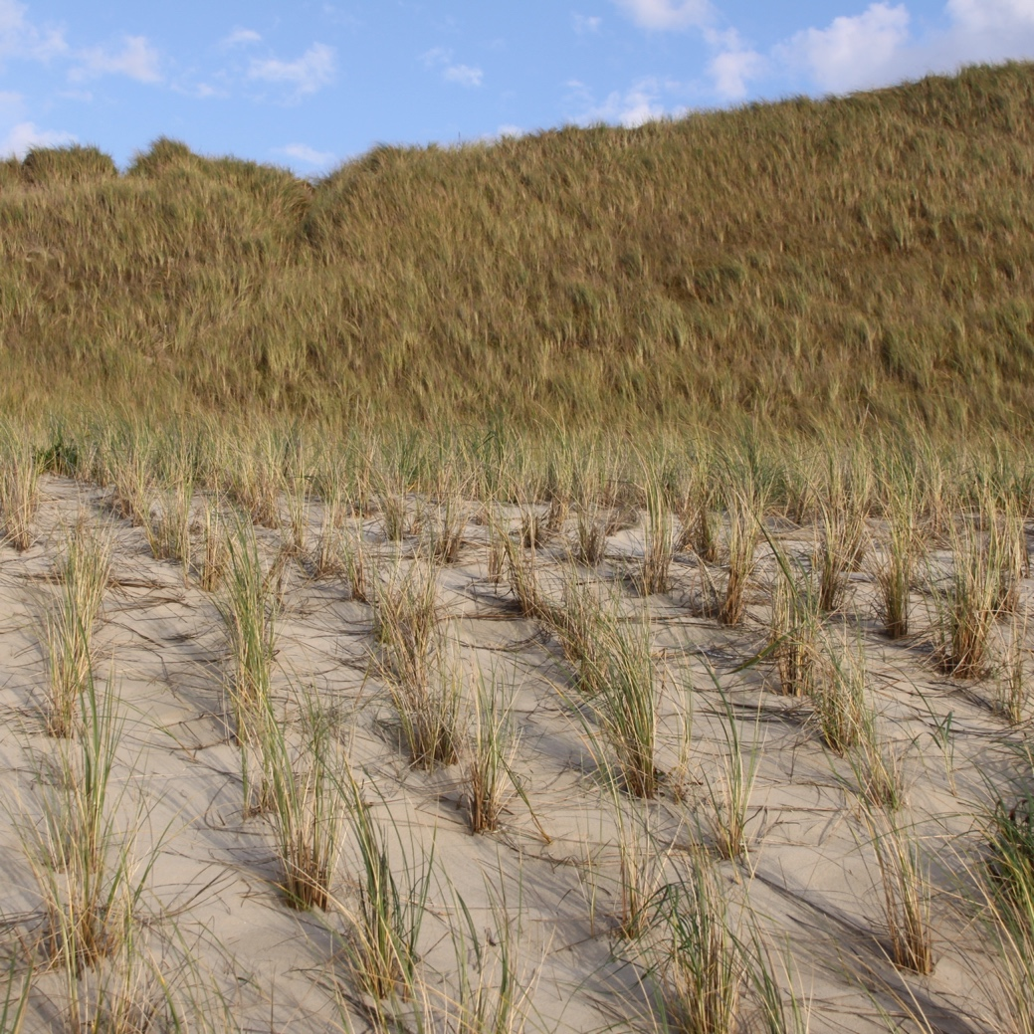
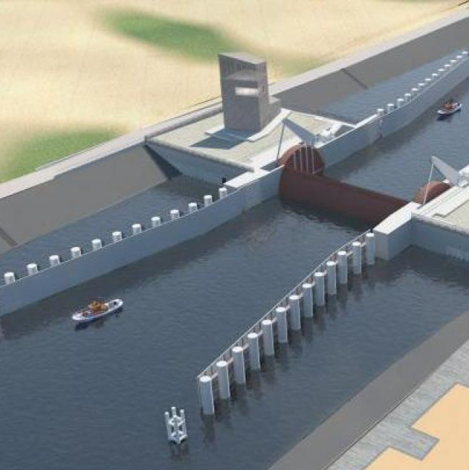
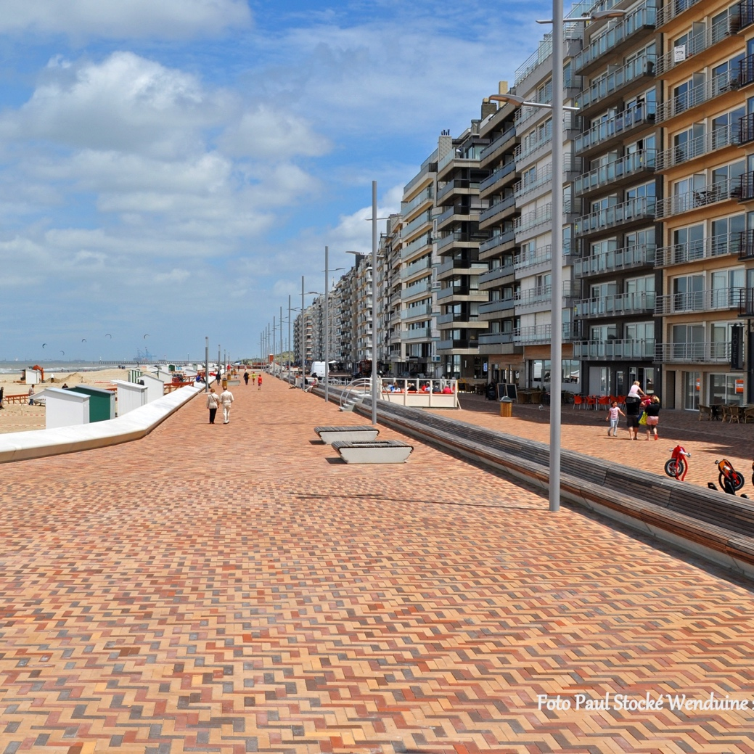

Slide 26
?

Slide 27
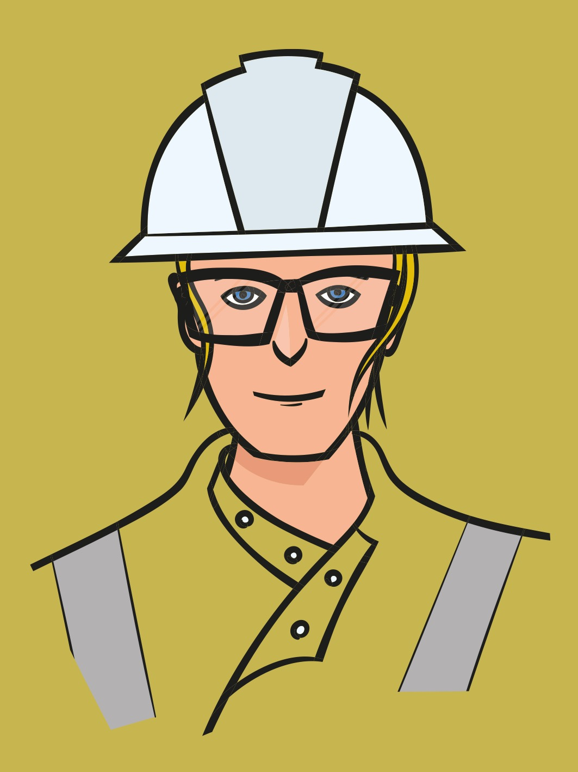
Ik ben Isabelle D’hooghe, ingenieur

Slide 30
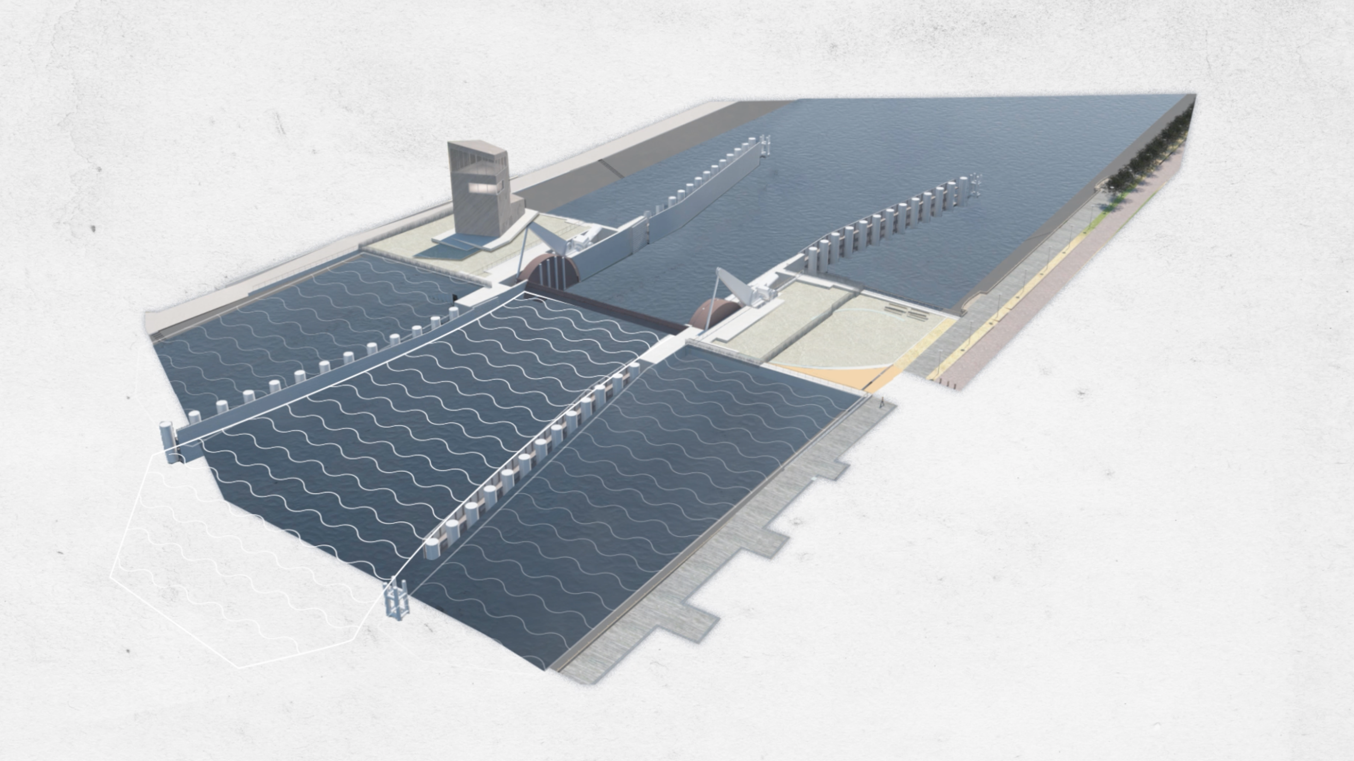
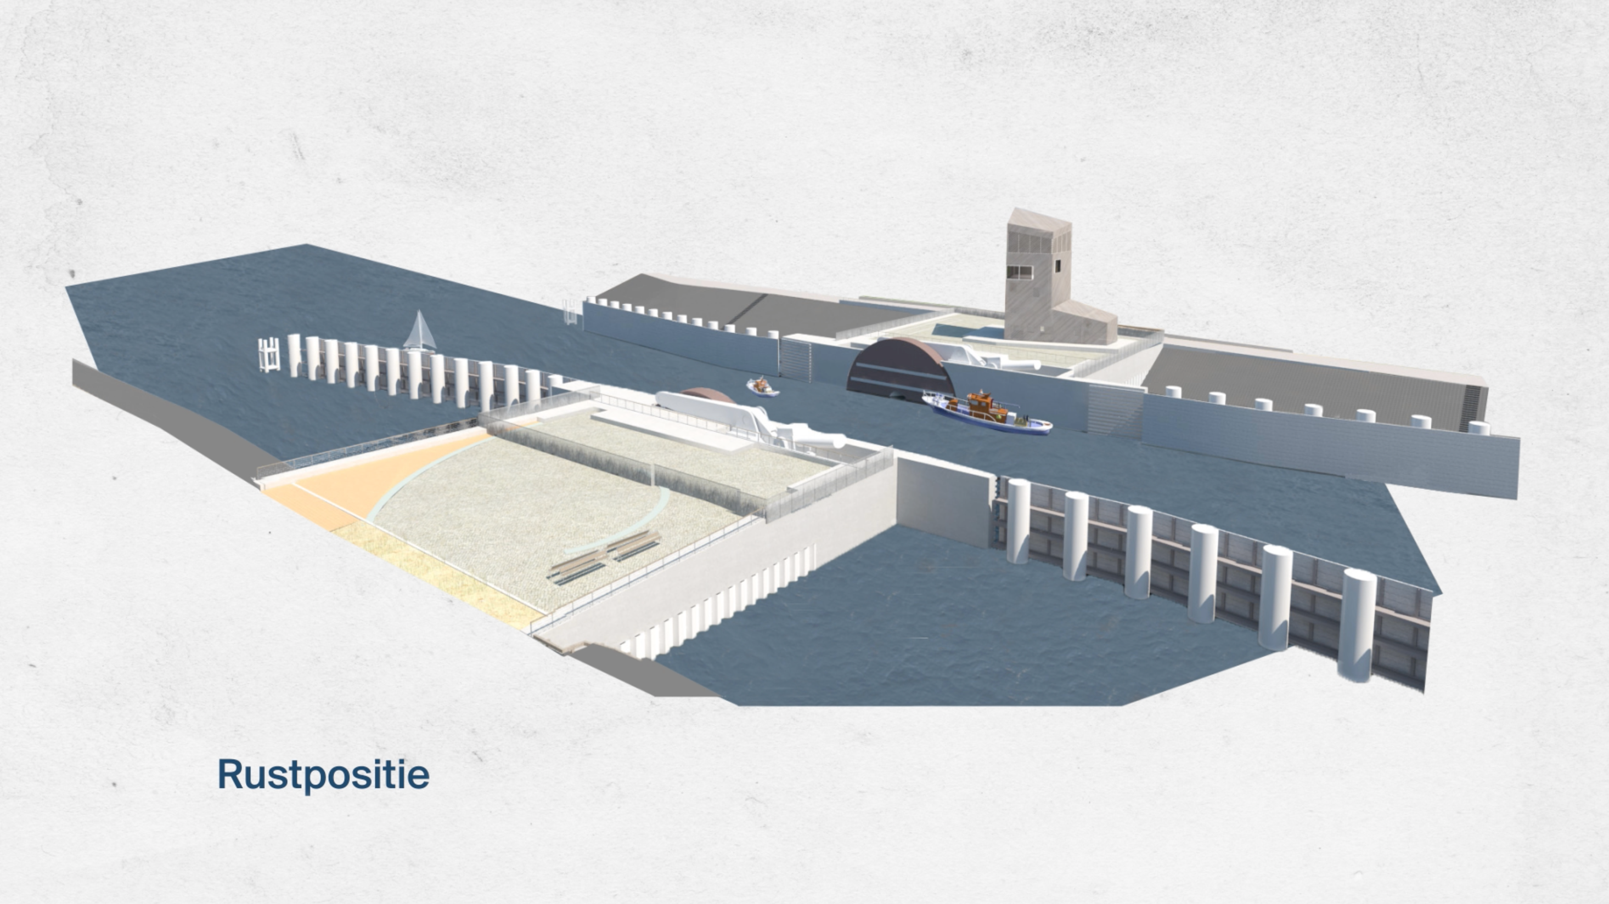

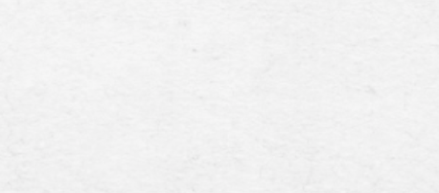

Slide 31
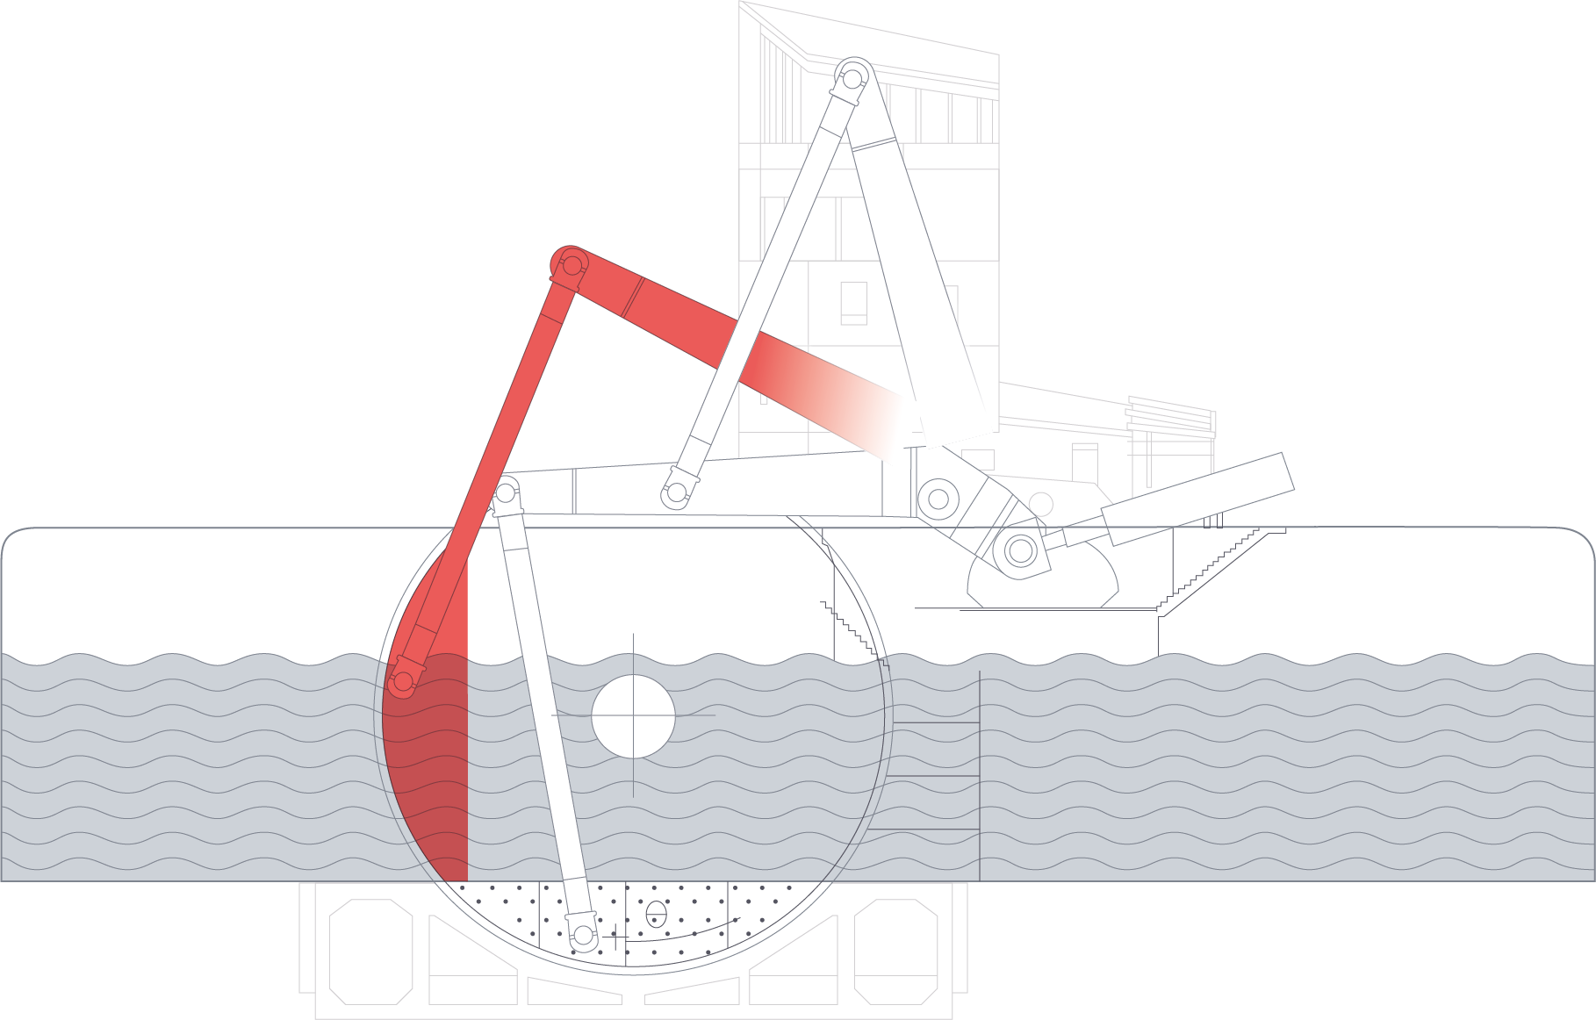
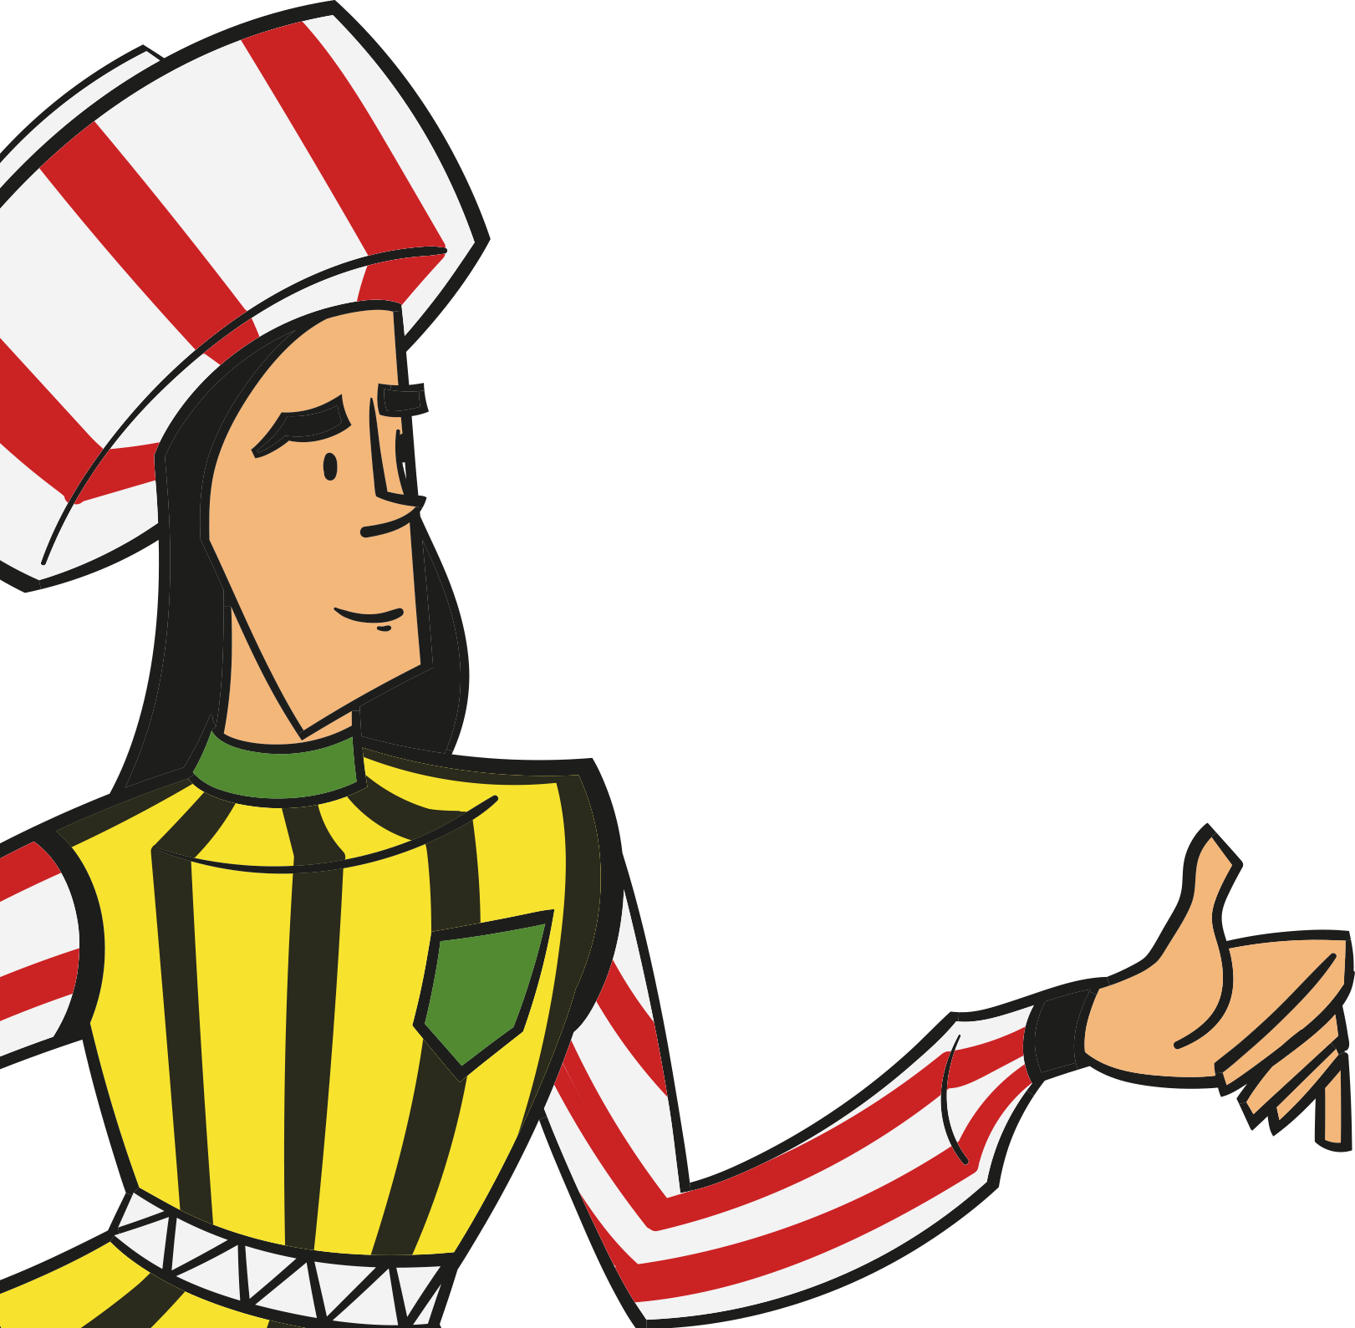
A = open, de boten kunnen erover varen
B = gesloten, de zee kan het land niet overstromen
C = onderhoud, helemaal ondersteboven

Slide 32
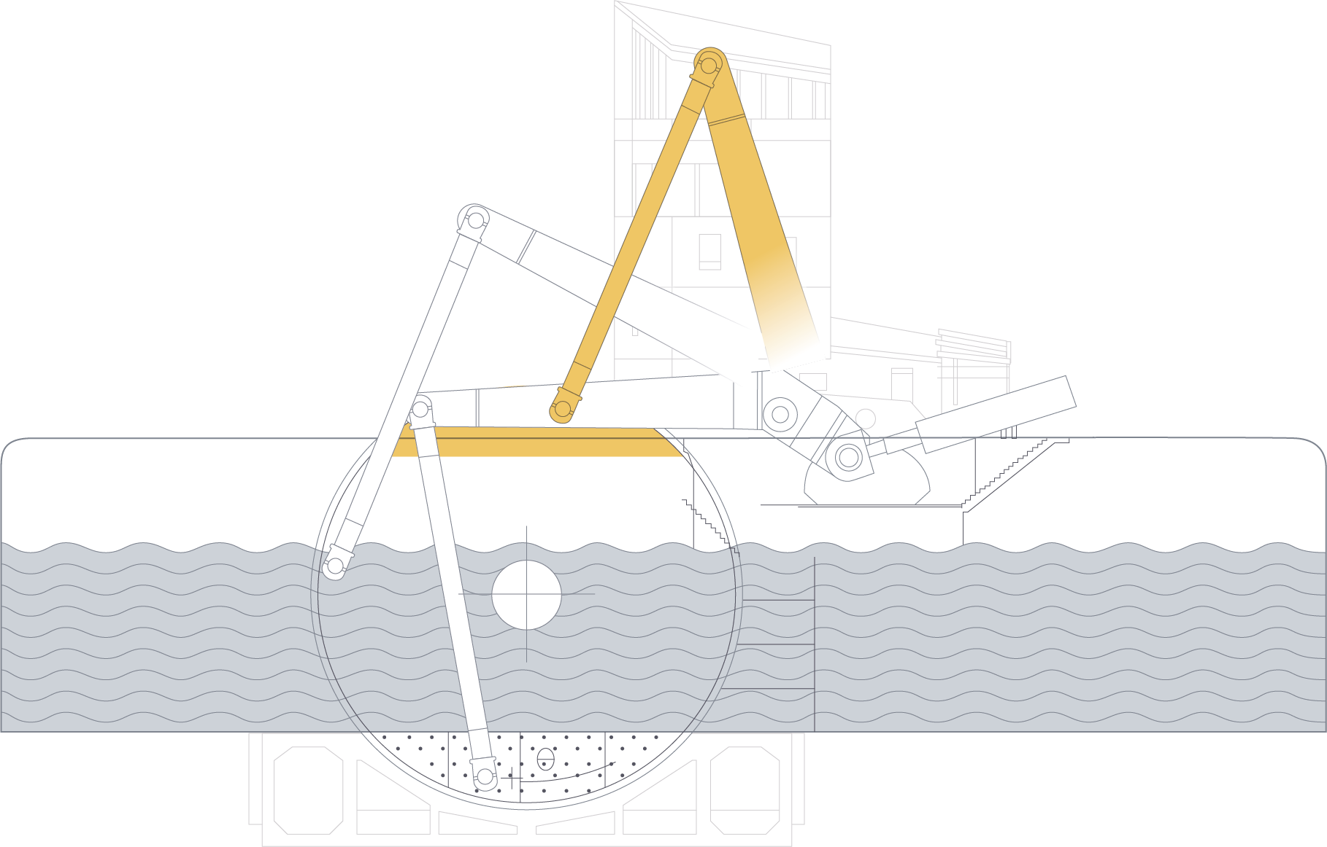
A = open, de boten kunnen erover varen
B = gesloten, de zee kan het land niet overstromen
C = onderhoud, helemaal ondersteboven

Slide 33
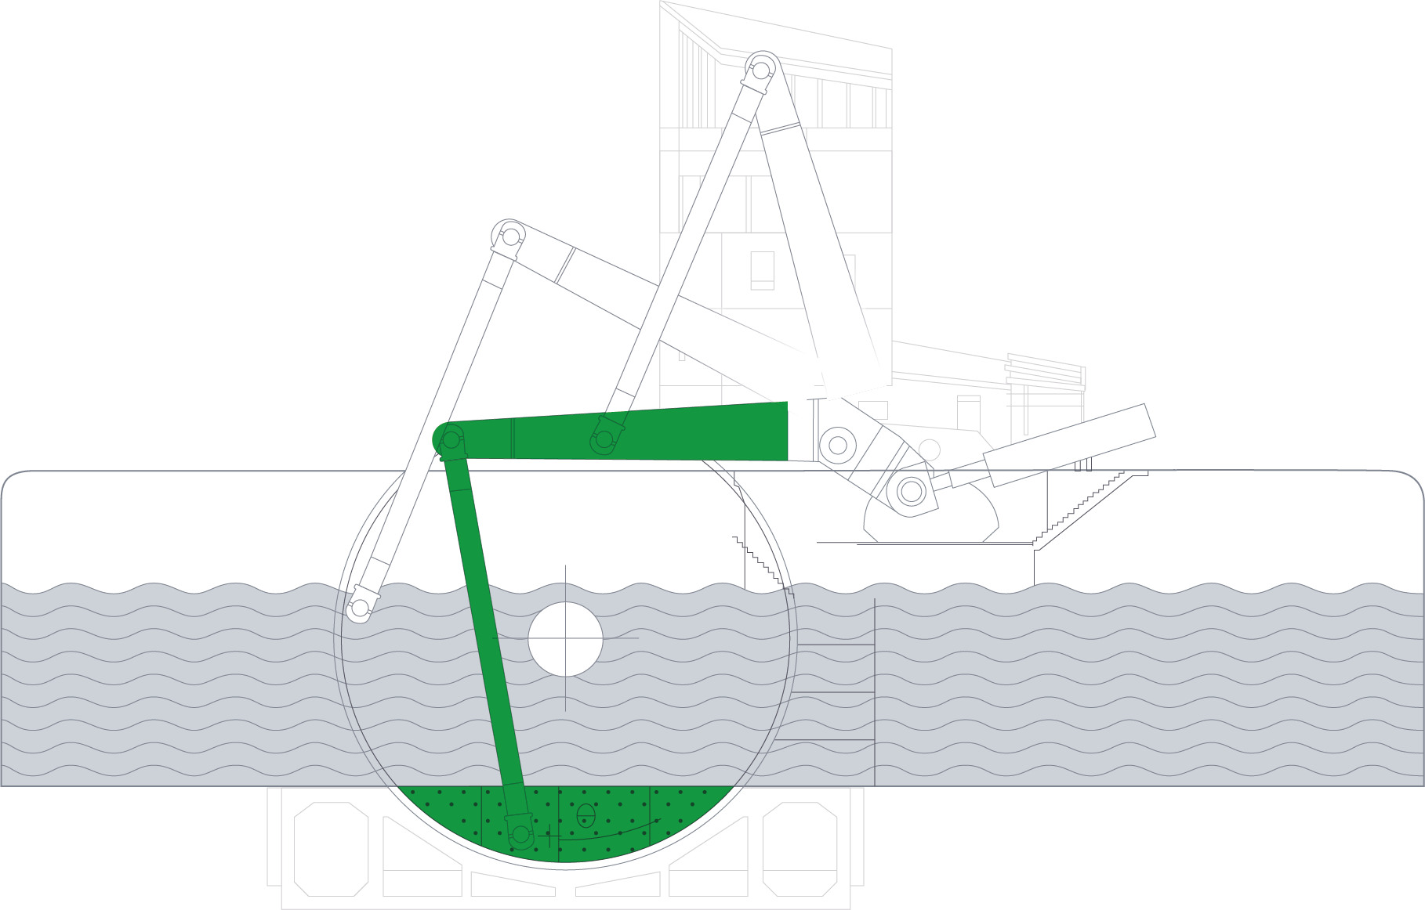
A = open, de boten kunnen erover varen
B = gesloten, de zee kan het land niet overstromen
C = onderhoud, helemaal ondersteboven

Slide 34
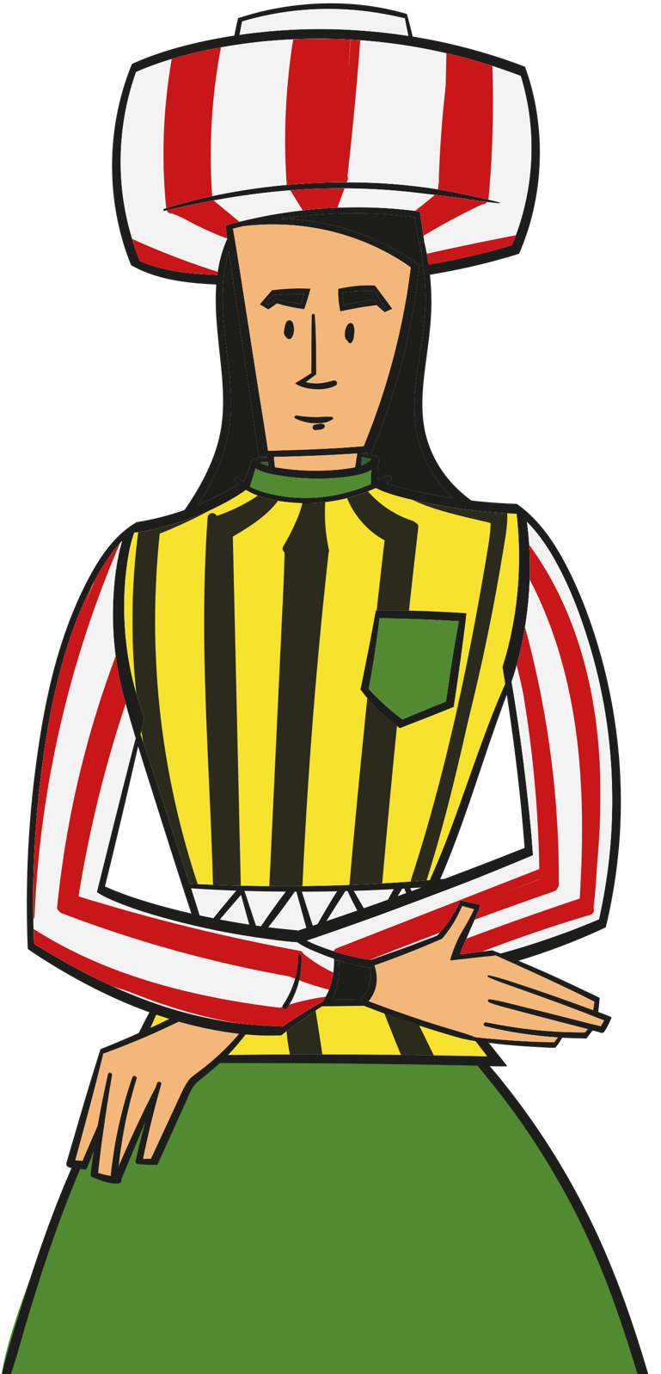
D: 10 meter boven gewone laagwaterpeil
Voor de
échte kraks!
Hoe hoog moet de zee boven haar gewone peil staan om de poort te sluiten?
C: 8 meter boven gewone laagwaterpeil
B: 6 meter boven gewone laagwaterpeil
A: 4 meter boven gewone laagwaterpeil

Slide 35
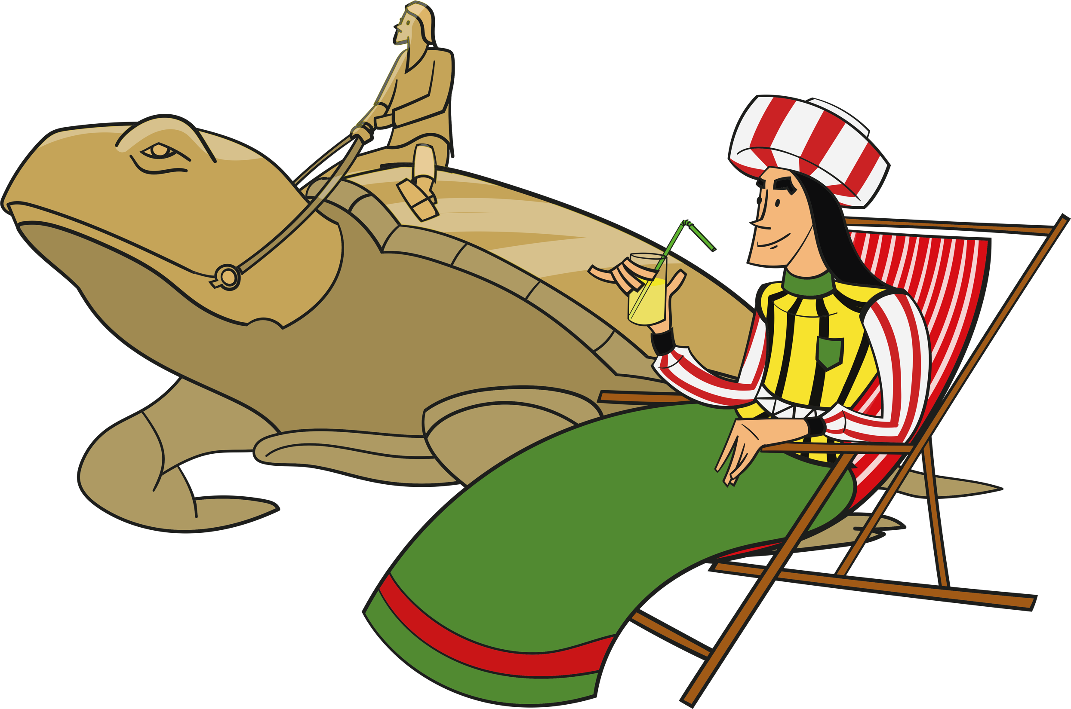

Slide 37
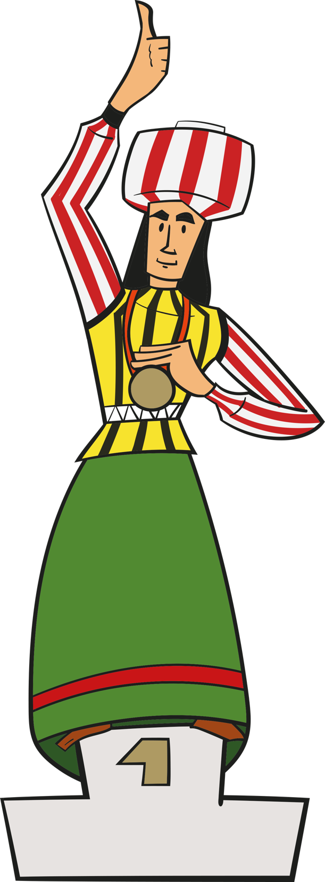

Slide 38
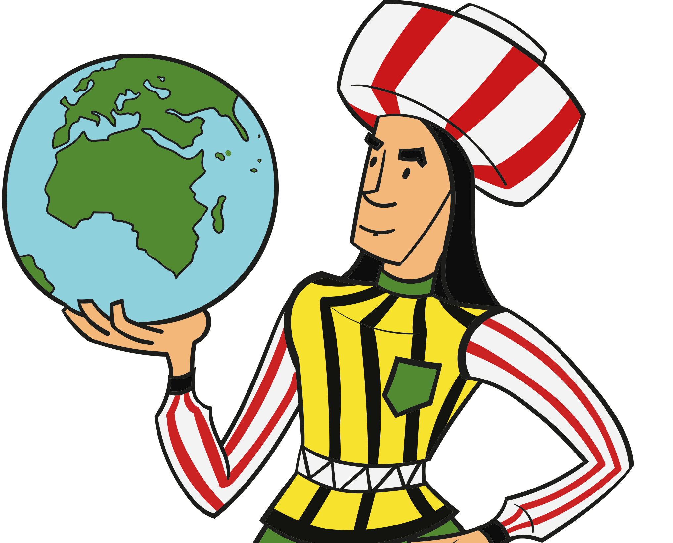

Slide 39
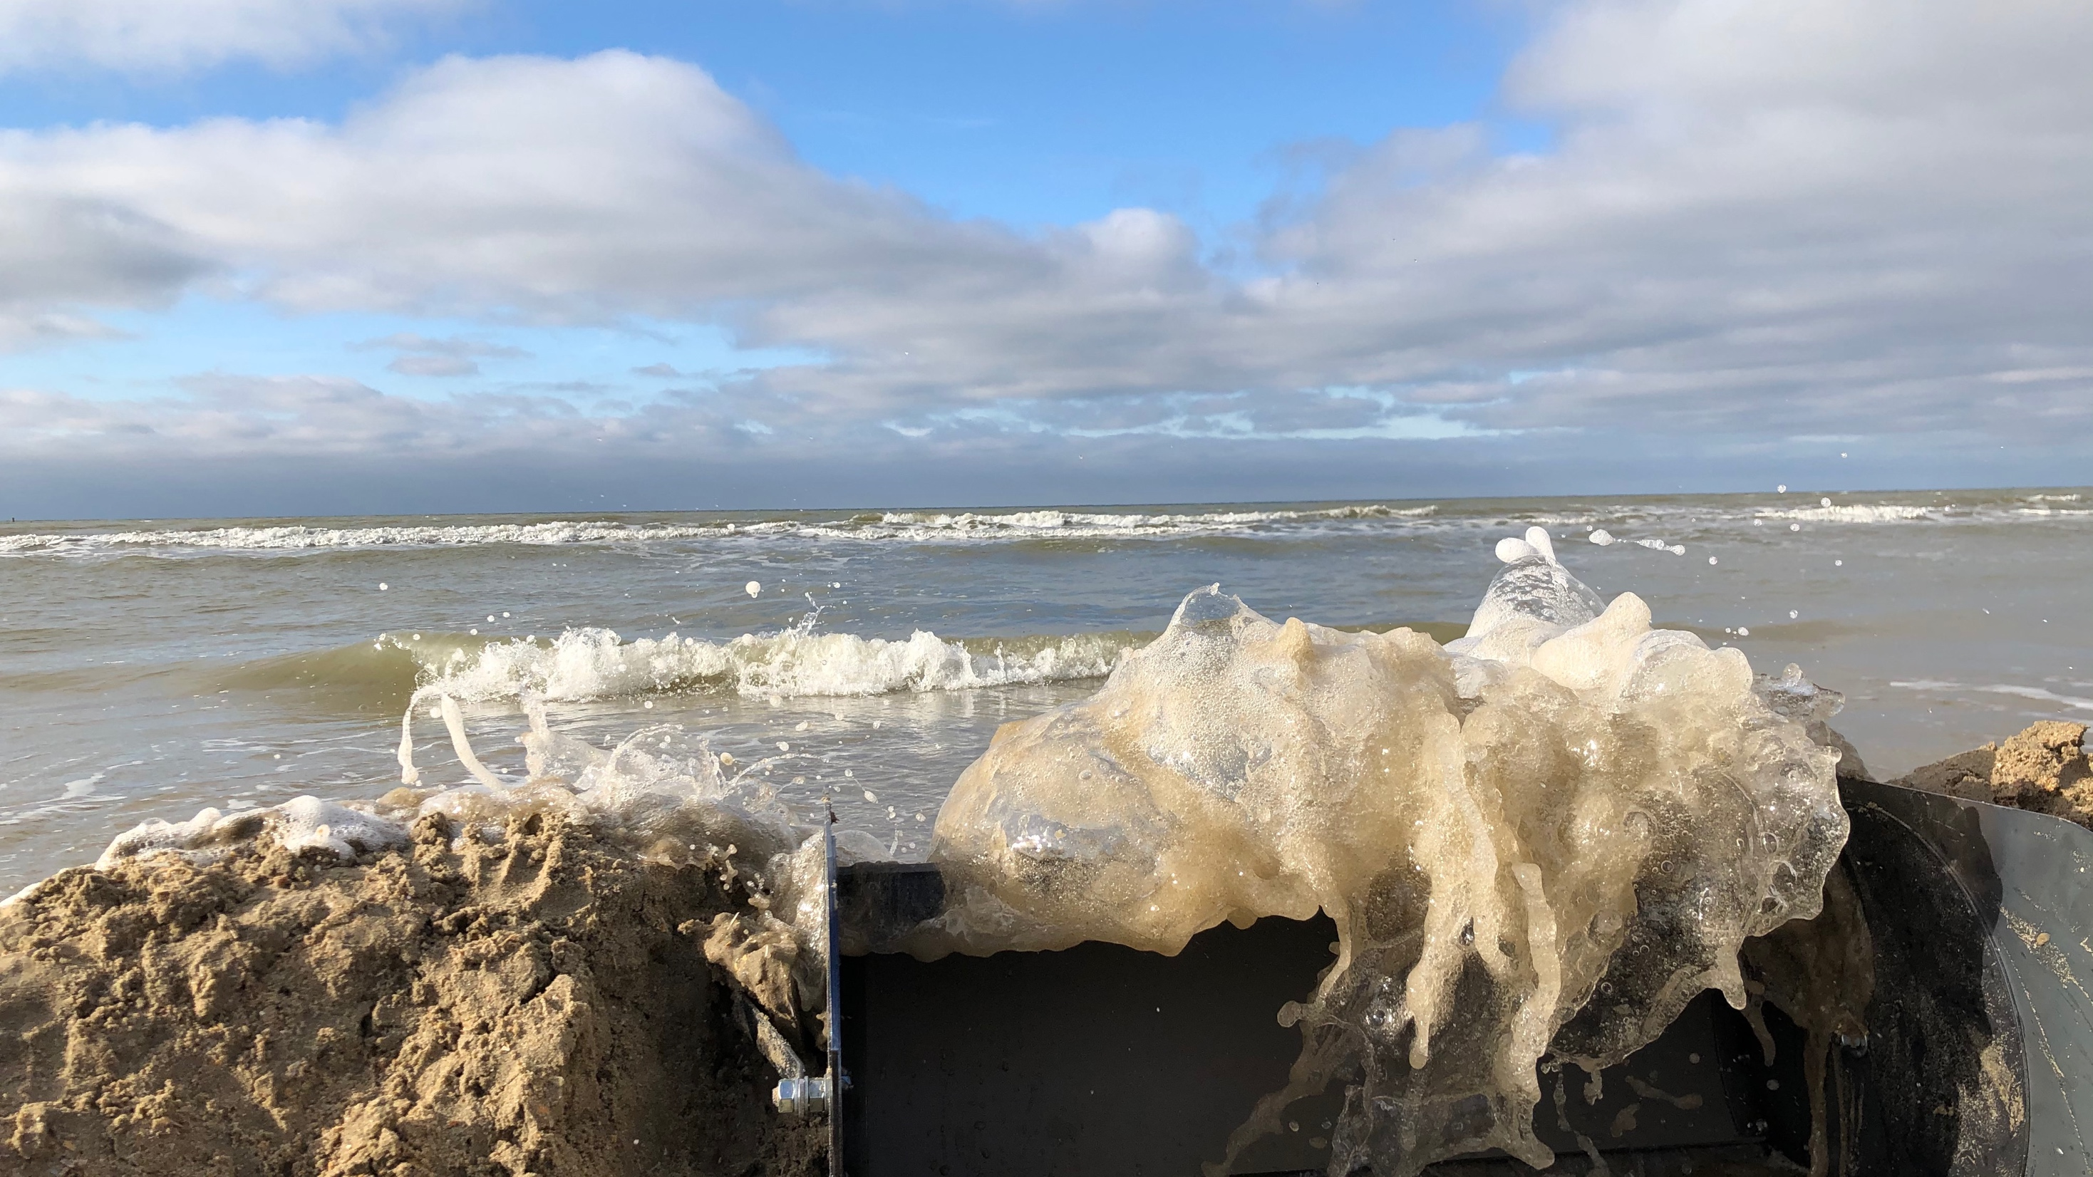

Slide 40
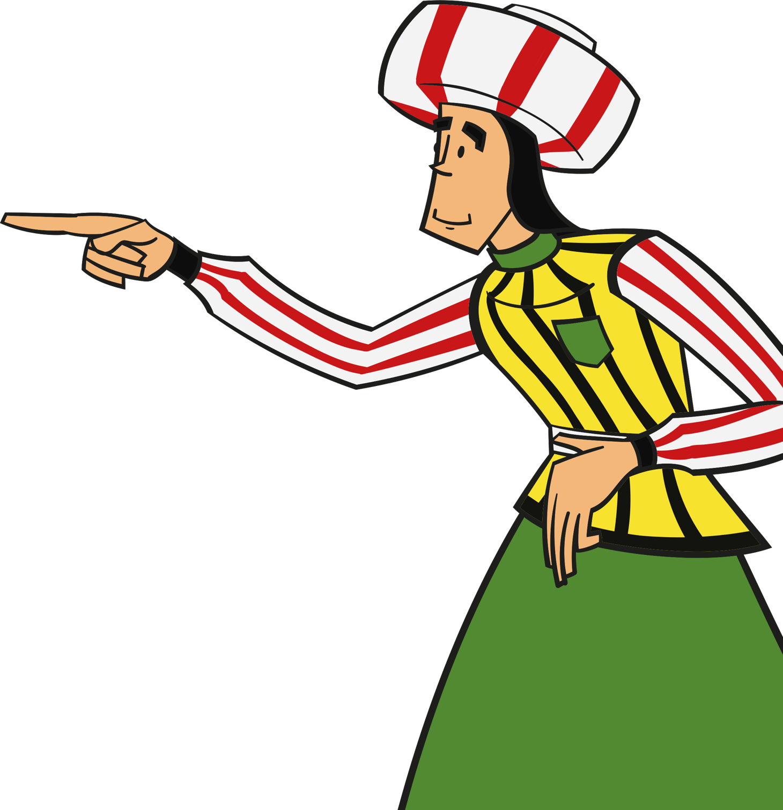
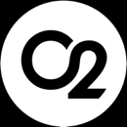
Meer info over de stormvloedkering?
http://stormvloedkeringnieuwpoort.be
Dit lessenpakket is een realisatie van

